Slide 1
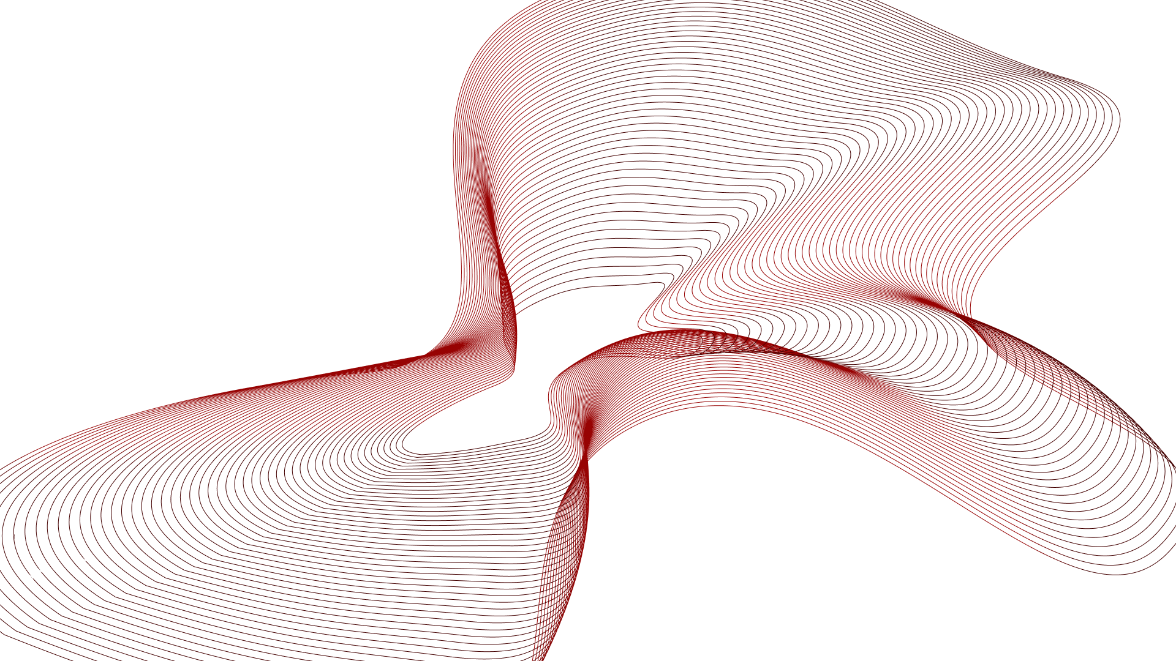
Интеллектуальная система рекомендаций МАКСИДОМ
SPB Tech Run 2025
Команда iurc

Slide 2
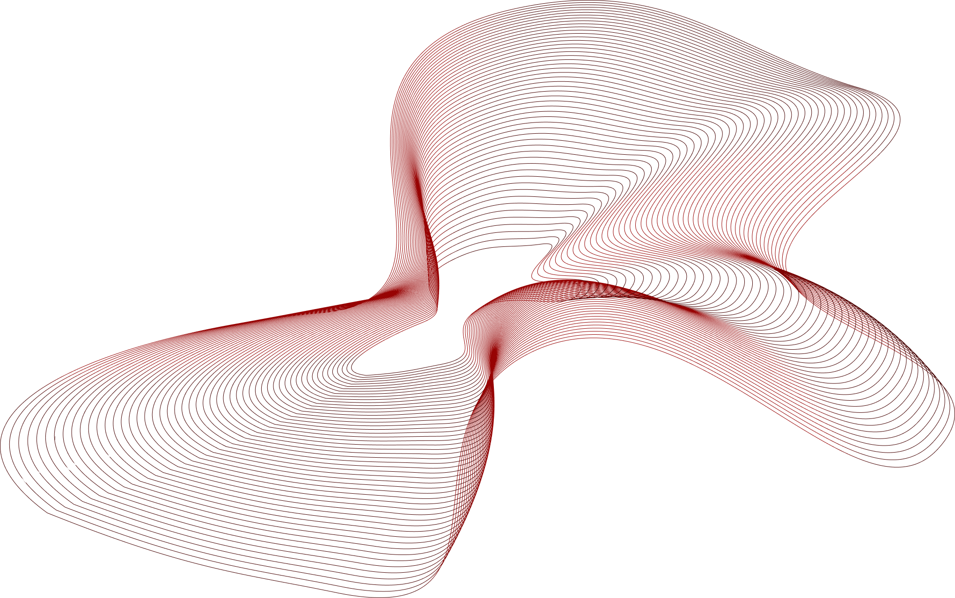
Проблема: Покупатель не знает, что еще нужно
Покупатель не знает полный список необходимых материалов
Негативный опыт: клиент возвращается за недостающим
В онлайн магазинах тяжело взаимодействовать с консультантами
Потеря выручки: средний чек ниже потенциального
SPB Tech Run 2025
Решения для розничной сети МАКСИДОМ

Slide 3

Решение: AI-система рекомендаций
ТОВАР
Автоматическое определение сценария ремонта
AI-СИСТЕМА
Рекомендации сопутствующих товаров на основе ML
Непрерывное обучение на фидбеке пользователей
Работа в закрытом контуре

Slide 4
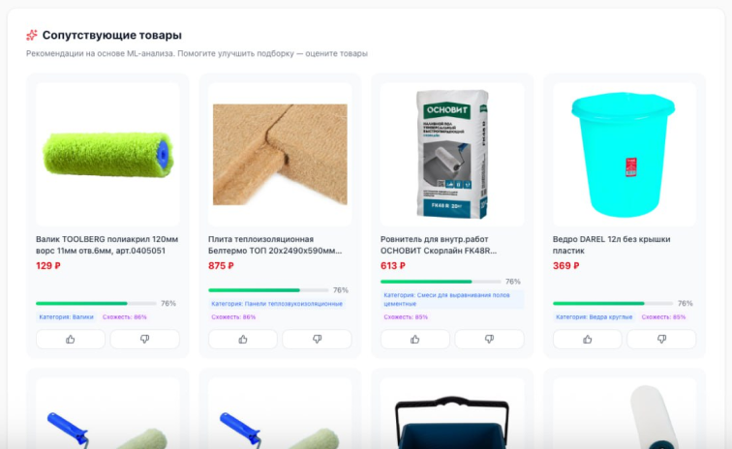
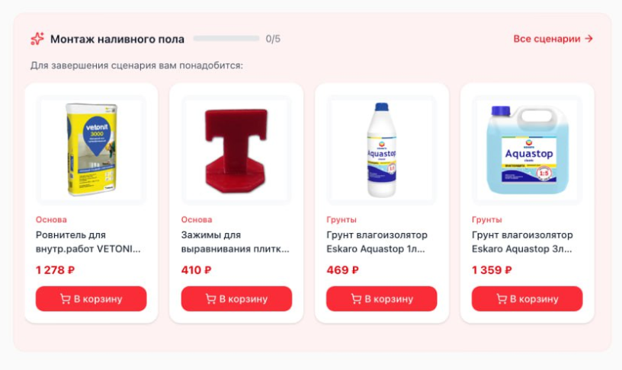
Подходы к рекомендациям
Сопутствующие товары
Карусель сценариев

Slide 5
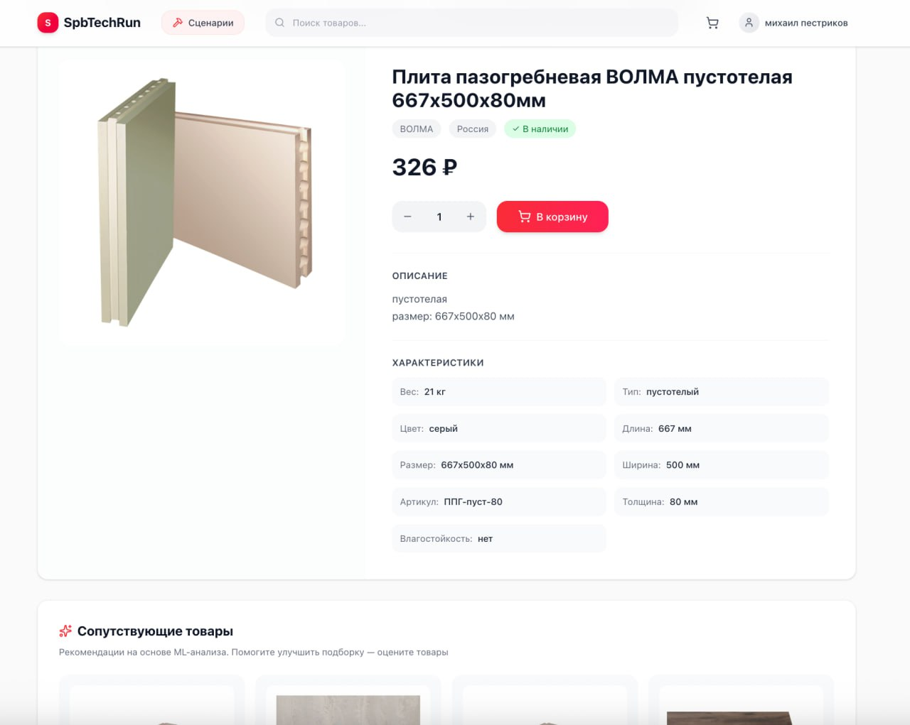
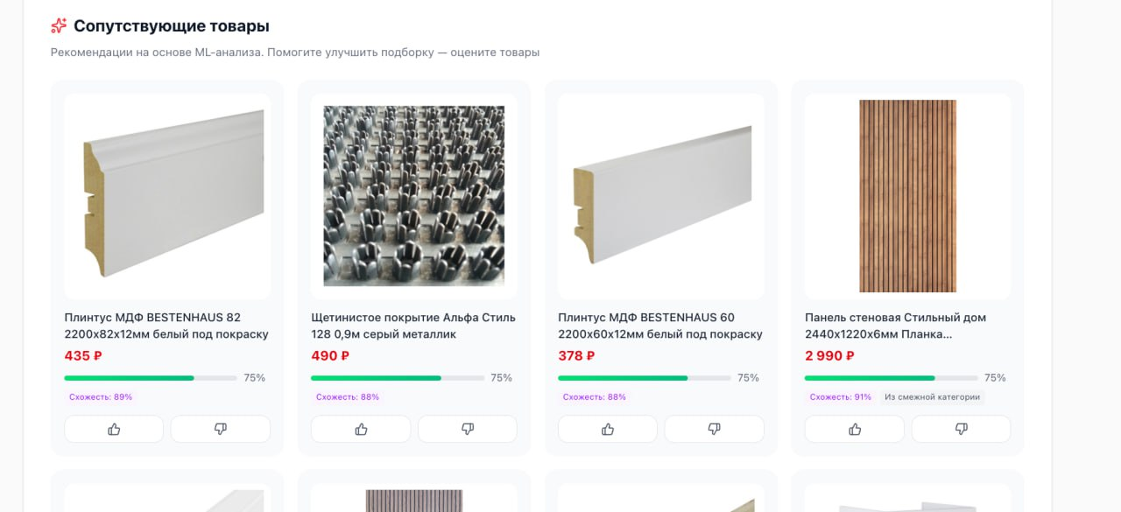
Сопутствующие товары
Подходы к рекомендациям

Slide 6
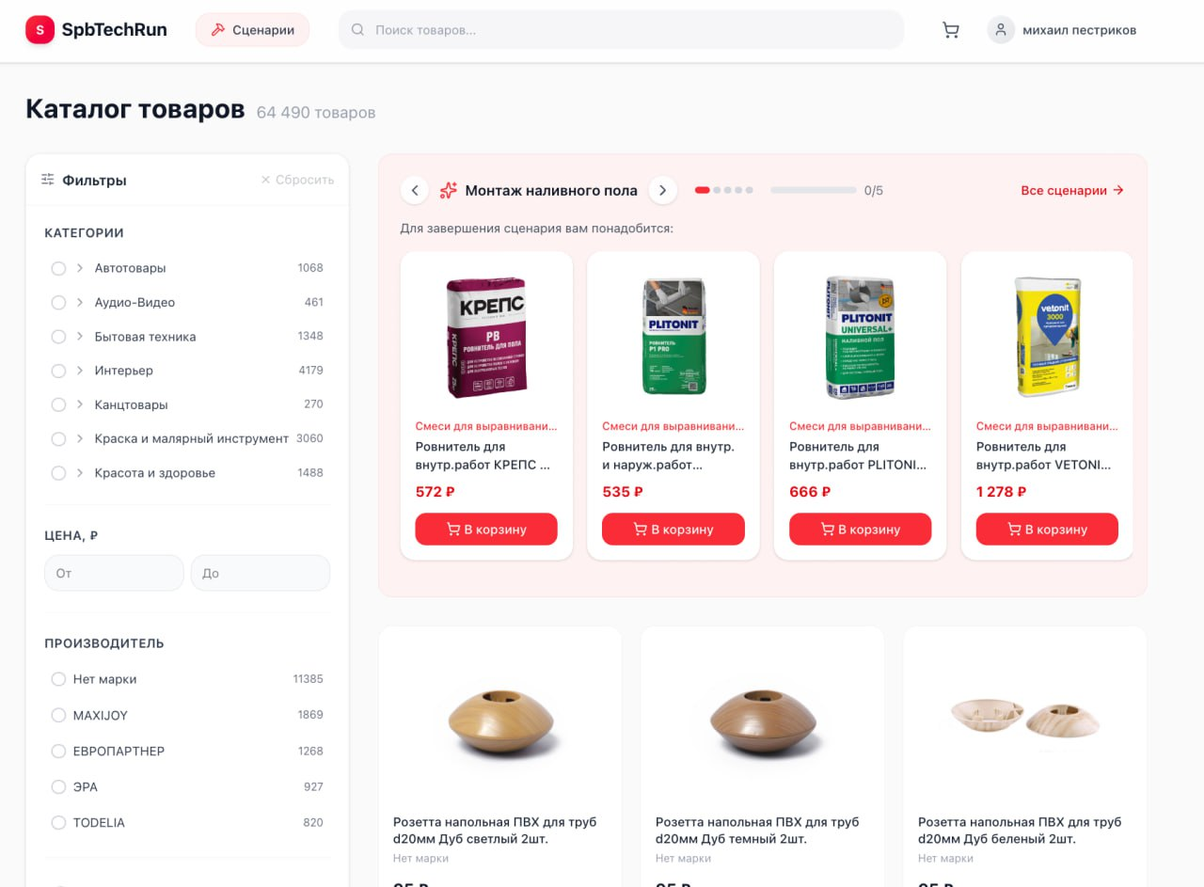
Карусель сценариев
Подходы к рекомендациям
Карусель сценариев
Переход ко всем сценариям

Slide 7
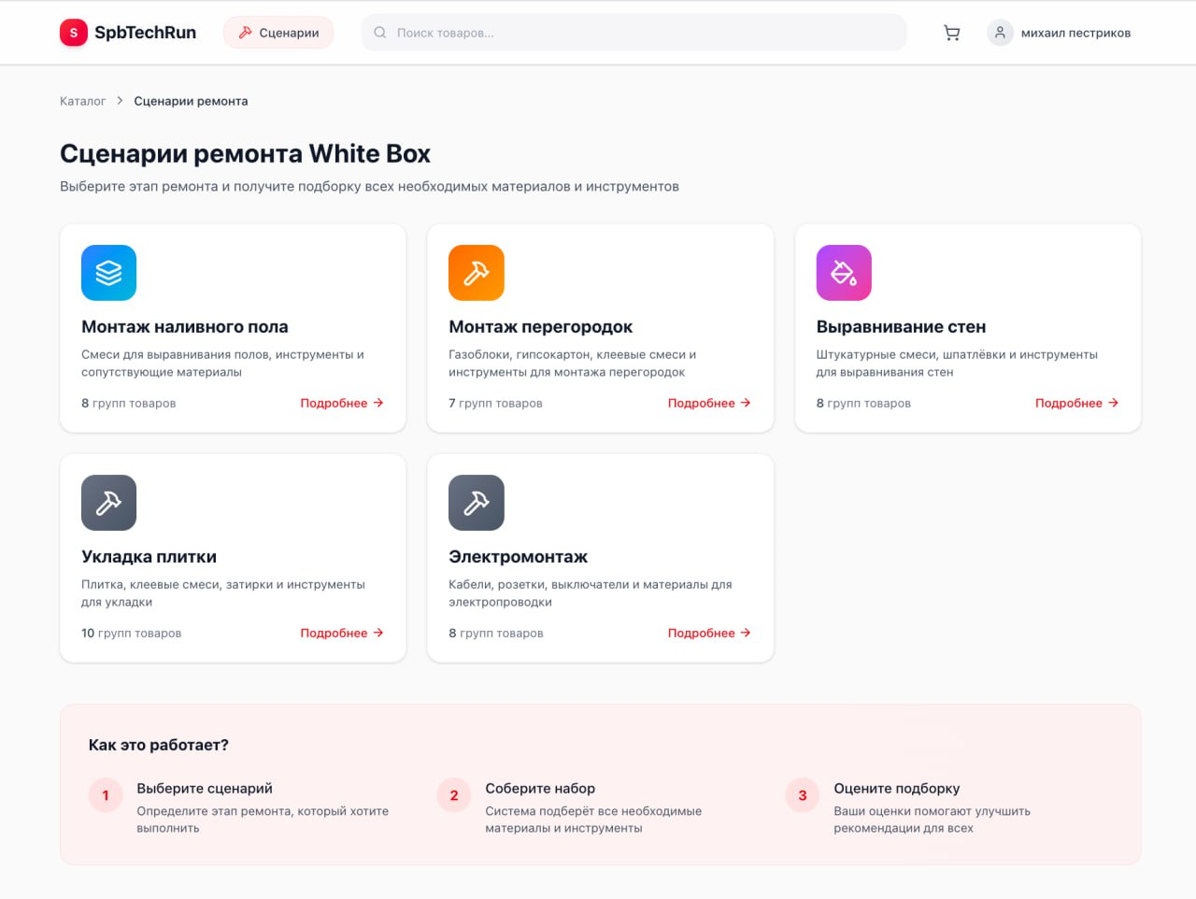
Сценарии
Подходы к рекоменациям
Реализовано 5 сценариев и 41 группа товаров для этапа White Box - предчистовой отделки. Самые частые задачи покупателей: наливной пол, укладка плитки, перегородки, выравнивание стен, электромонтаж.

Slide 8


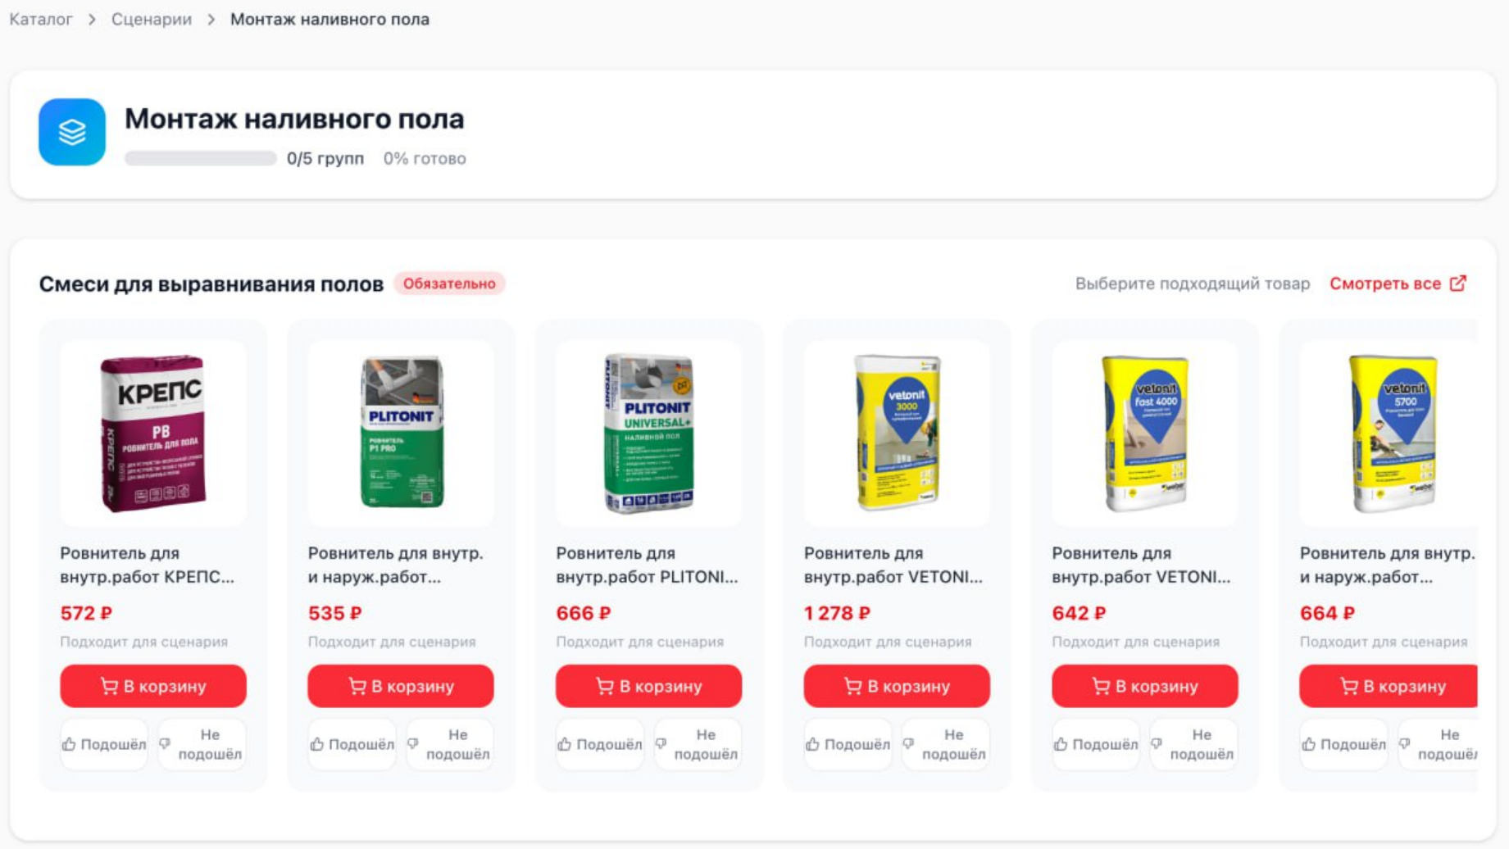


Система фидбека
Непрерывное обучение на фидбеке
Главная польза системы - она учится на действиях пользователей. Под каждым рекомендованным товаром кнопки "Подошёл" и "Не подошёл". Каждый клик сохраняется и влияет на будущие рекомендации. При этом мы не переобучаем нейросеть - просто накапливаем статистику в базе.

Slide 9
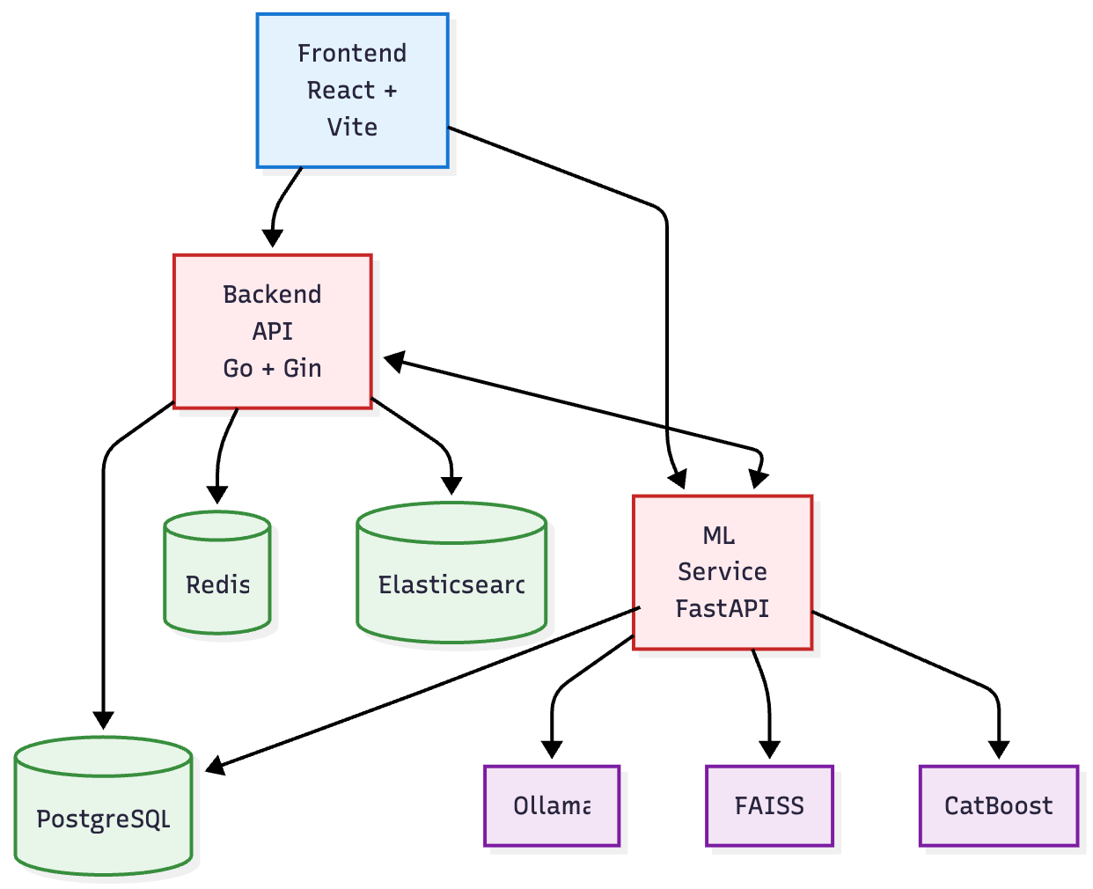
Микросервисная архитектура
Технологический стек - Backend

Slide 10
Backend: Go + Gin
Технологический стек - Backend
Технологии | Почему выбрали
Go 1.25 | Производительность, простой деплой
Gin | Легковесный, быстрый HTTP-фреймворк
PostgreSQL | Надежность, JSONB для параметров товаров
Redis | Кэш корзины, сессии
Elasticsearch | Полнотекстовый поиск с фасетами

Slide 11
ML Service: Python + FastAPI
Технологический стек - ML Service
Технологии | Почему выбрали
FastAPI | Async, автодокументация, Pydantic
SQLAlchemy 2.0 | Async ORM для PostgreSQL
FAISS | Быстрый векторный поиск от Facebook
Ollama | Локальные LLM (nomic-embed-text)
Catboost | ML ранжирование

Slide 12
Frontend: React + TypeScript
Технологический стек – Frontend
Технологии | Почему выбрали
React 19 | Современный подход к фронтенду
TypeScript | Типизация, надежность
Vite | Быстрая сборка
TanStack Query | Кэширование API-запросов
Tailwind CSS | Utility-first, быстрая разработка

Slide 13
Эмбеддинги товаров
Как работает ML – Эмбеддинги
Как система понимает, что товары похожи?
Для каждого товара формируем текст: название, категория, бренд, параметры. Этот текст передаём в модель Ollama nomic-embed-text, которая возвращает вектор из 768 чисел. Похожие товары имеют близкие векторы.
Текст → Модель → Вектор

Slide 14
FAISS + CatBoost: архитектура
Как работает ML – Двухуровневое ранжирование
60k товаров
↓ FAISS (< 5ms)
100 кандидатов
↓ CatBoost (39 признаков)
20 рекомендаций
На первом уровне FAISS быстро отбирает топ-100 кандидатов по семантической близости эмбеддингов.
На втором уровне CatBoost Ranker переранжирует кандидатов на основе 39 признаков: семантика, фидбек, цены, категории, совместные покупки.

Slide 15
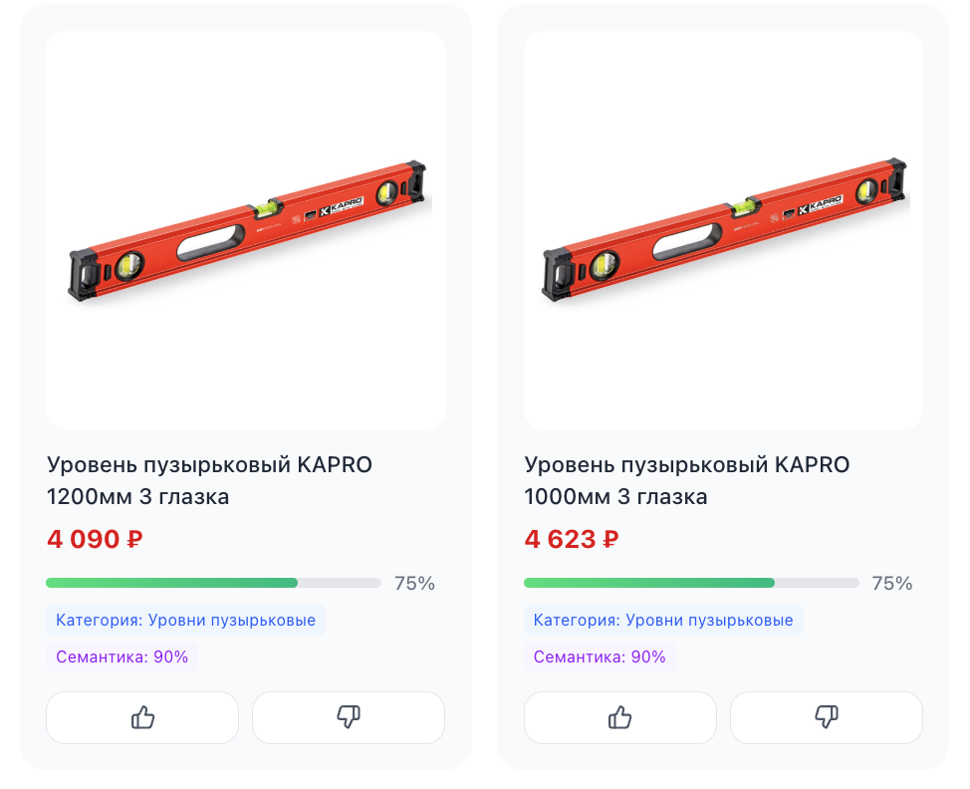
Непрерывное обучение на фидбеке
Система фидбека
Пользователь нажал лайк на Товар
↓
Сохраняем: pair_feedback(штукатурка → грунт, positive)
↓
Обновляем: positive_count += 1
↓
Следующий запрос учитывает новый фидбек

Slide 16
Защита от шума в данных и эволюция системы
Байесовское сглаживание:
Чтобы один случайный лайк не давал 100% рейтинг, используем байесовское сглаживание. Формула добавляет виртуальный голос "за" и "против". Новый товар без статистики получает 50%. Товар с 10 лайками - примерно 85%, а не 100%.
От холодного старта к персонализации:
В первый день работы системы нет фидбека - рекомендации строятся только на эмбеддингах через fallback формулу. По мере накопления данных система переходит на CatBoost: фидбек, совместные покупки, статистика просмотров. Модель переобучается периодически, качество растёт.
approval = (positive + 1) / (total + 2)

Slide 17
Работа в закрытом контуре
Ollama - локальный запуск LLM (nomic-embed-text)
Эмбеддинги генерируются один раз, хранятся в PostgreSQL
FAISS - поиск ближайших соседей в памяти
Никаких внешних API - всё работает офлайн

Slide 18
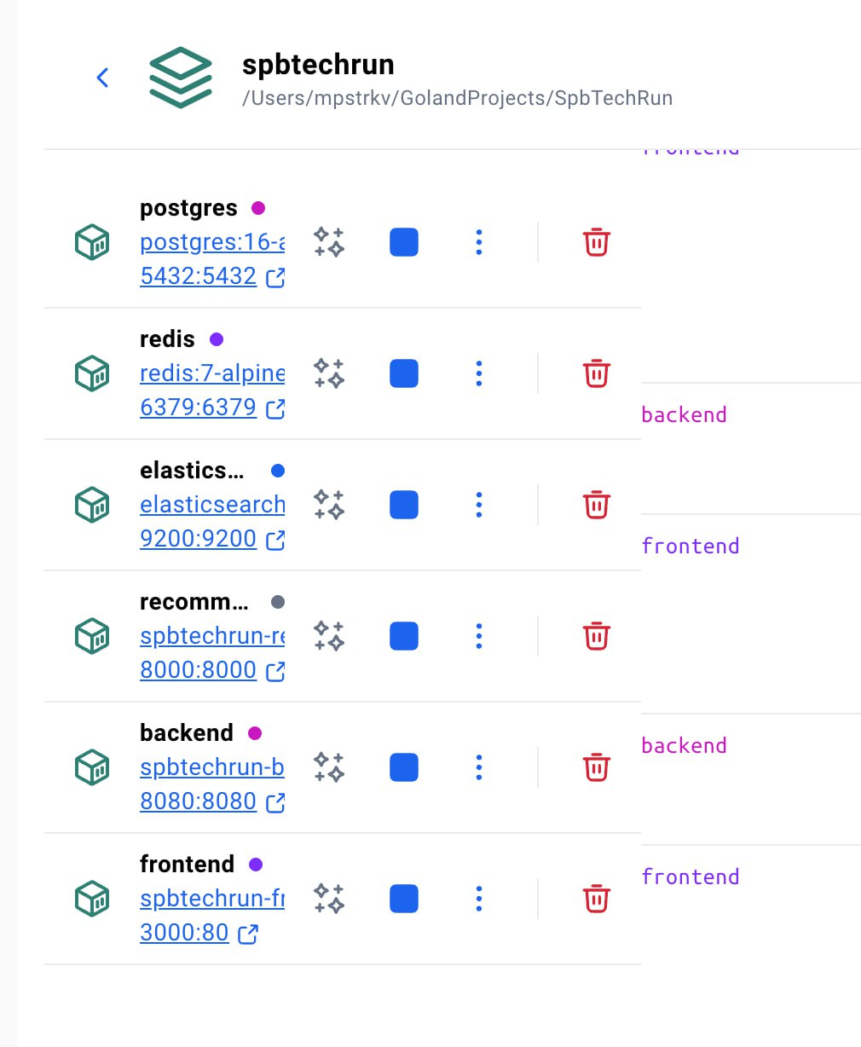
Docker Compose - один файл для запуска
Деплой и масштабирование
Все сервисы в контейнерах: PostgreSQL, Redis, Elasticsearch, Backend, ML-сервис, Frontend. Для переноса на другой сервер достаточно скопировать docker-compose.yml и файл с эмбеддингами.

Slide 19
Результаты и метрики
✅ API рекомендаций: GET /recommendations/{product_id}
✅ 20 товаров с рейтингом схожести и match_reasons
✅ Tooltip с полным списком признаков при наведении
✅ CatBoost Ranker с 39 признаками (NDCG@10 > 0.7)
✅ Механизм подтверждения рекомендаций (фидбек 👍/👎)
✅ Веб-интерфейс для выбора и оценки
✅ 5 сценариев White Box с прогресс-баром
✅ Работа в закрытом контуре (Ollama)
✅ Время ответа < 200ms

Slide 20



Планы дальнейшего развития
Сортировки (по цене, популярности)
Фильтры в каталоге (Faceted Search)
Thompson Sampling для рандомизации выдачи
Wishlist / Избранное
ML-модель комплементарных категорий
Визуализация весов CatBoost

Slide 21


Планы дальнейшего развития
Административная панель для управления сценариями и правилами
Дополнительные сценарии - Этапы Black Box и Finishing

Slide 22
Демо

Slide 23
QA

